Slide 1

Потребительский рынок. Взаимодействие государства и бизнеса в рамках Регуляторной гильотины
В. Ю. Саламатов, д. э. н., проф.
Сопредседатель рабочей группы «Оценка соответствия» в рамках
Регулятороной гильотины
Генеральный директор Исследовательского центра
«Международная торговля и интеграция»
Москва, 2022

Slide 2
Потребительский рынок.
Взаимодействие государства и бизнеса
в рамках Регуляторной гильотины.
Участники обсуждения:
Соловьев Александр Александрович, кандидат физико-математических наук, заместитель руководителя Федеральной службы по аккредитации
Соммер Наталья Викторовна, директор департамента Системы менеджмента качества ПАО «Магнит», Председатель комитета по качеству АКОРТ (Ассоциация компаний розничной торговли), участник руководящего комитета GFSI «Глобальная инициатива по безопасности пищевых продуктов», Член Рабочей Группы «Оценка Соответствия» в рамках Регуляторной гильотины, руководитель рабочей группы по взаимодействию с розничной торговлей Общественного совета при Федеральной службе по аккредитации,
Участник Технических Комитетов: ТК 347 «Услуги торговли», ТК 708 «Экологическая маркировка»

Slide 3

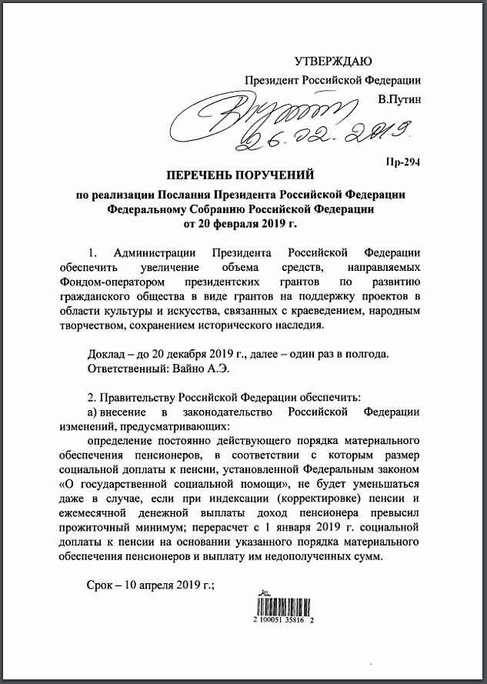
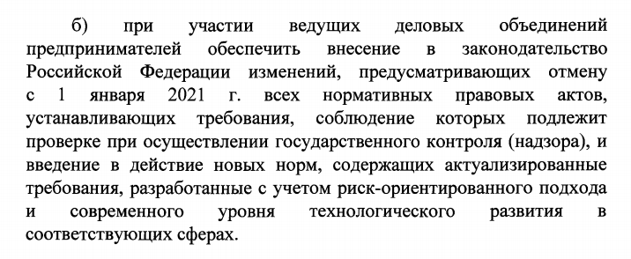
Поручение Президента Российской Федерации

Slide 4
Цели и задачи реформы
«Регуляторная гильотина» нацелена на повышение уровня безопасности и устранение избыточной административной нагрузки на субъекты предпринимательской деятельности через
отмену всех существующих нормативных актов в сфере надзора и контроля
построение новой, современной, эффективной системы государственного контроля (надзора), направленной на снижение социально значимых рисков
Работа по её созданию ведётся в двух направлениях
построение новой системы обязательных требований, соответствующих современному уровню технологического развития и рискориентированному подходу
установление детальных правил, относящихся к организации контрольно-надзорной деятельности

Slide 5
Основные этапы реформы — мировая практика
Правительство определяет количество правил и других формальностей, влияющих на бизнес. Все нормативные документы заносятся в базу.
Каждый нормативно-правовой документ рассматривается трижды: государственными служащими в министерствах, заинтересованными сторонами и центральным подразделением.
После проверки каждый нормативно-правовой акт подразделяется на одну из трех категорий: оставить, упростить или исключить.
Органы исполнительной власти предпринимают шаги, необходимые для упрощения или устранения нормативно-правовых актов.
Оставшиеся или скорректированные акты помещаются в специальный реестр.
Для проведения реформы требуется в среднем 18–30 месяцев.

Slide 6
Отмена актов, содержащих обязательные требования
1 января 2021
1 января 2022
1 января 2023
нормативных правовых актов Правительства РФ
органов власти, исполнительных и распорядительных актов государственной власти РСФСР и Союза ССР
нормативных правовых актов субъектов РФ
муниципальных правовых актов

Slide 7
Объемы регулирования
Реализация механизма «регуляторной гильотины»
170 видов надзора:
8000+ актов, находившихся в ведении 27 ведомств РФ
ОТМЕНЕНО
CИСТЕМАТИЗАЦИЯ
ТРЕБОВАНИЙ
Федеральный Закон «Об обязательных требованиях в
Российской Федерации» от 31 июля 2020 года № 247-ФЗ
Перед принятием было проанализировано 300+ федеральных законов в 91 сфере
ФЗ определяет правовые и организационные основы установления и оценки применения требований, которые связаны с осуществлением предпринимательской и иной экономической деятельности

Slide 8
Риск-ориентированный подход
Современной
Адекватной требованиям времени
Эффективной
Адекватной требованиям технологического развития
Снижение рисков до приемлемого уровня
Выявление наиболее значимых общественных рисков
Формирование новой системы регулирования
Повышение защищённости граждан
Выбор адекватных способов воздействия на риски
Установление обязательных требований, которые влияют на предотвращение негативных последствий реализации рисков
Наименьшее регуляторное воздействие
Риск-ориентированность
Открытость и консенсус с подконтрольными субъектами
Выполнимость
Борьба только с внешними рисками
Приоритет законодательного уровня регулирования
Соразмерность
Отсутствие обратной силы
Принципы новой системы регулирования
Один контролирующий орган
Научно-техническая обоснованность

Slide 9
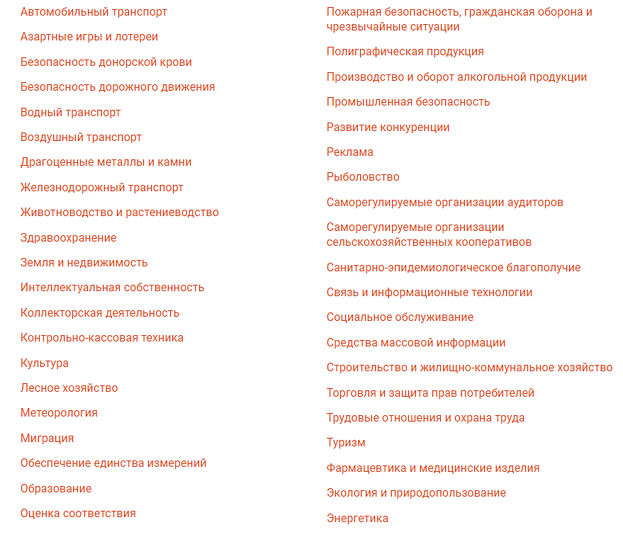
Задачи рабочих групп «Регуляторной гильотины»
рассмотрение и согласование новых структур нормативного регулирования
рассмотрение и согласование проектов нормативных правовых актов, содержащих положения, которыми устанавливаются, изменяются или признаются утратившими силу обязательные требования
рассмотрение и согласование проектов нормативных правовых актов, разрабатываемых в рамках реализации механизма "регуляторной гильотины"
разработка проектов решений и внесение мотивированных решений по проектам нормативных правовых актов на обсуждение рабочих групп в иных сферах общественных отношений
осуществление иных задач по решению подкомиссии
разработка и (или) участие в разработке проектов нормативных правовых актов, устанавливающих обязательные требования по направлениям деятельности
Оценка соответствия

Slide 10
41 Рабочая группа
Сопредседатель от ФОИВ
Сопредседатель от бизнеса
Ответственный секретарь
Члены рабочей группы
Тематические подгруппы
Экспертные подгруппы
Координатор от Аналитического центра при Правительстве РФ

Slide 11
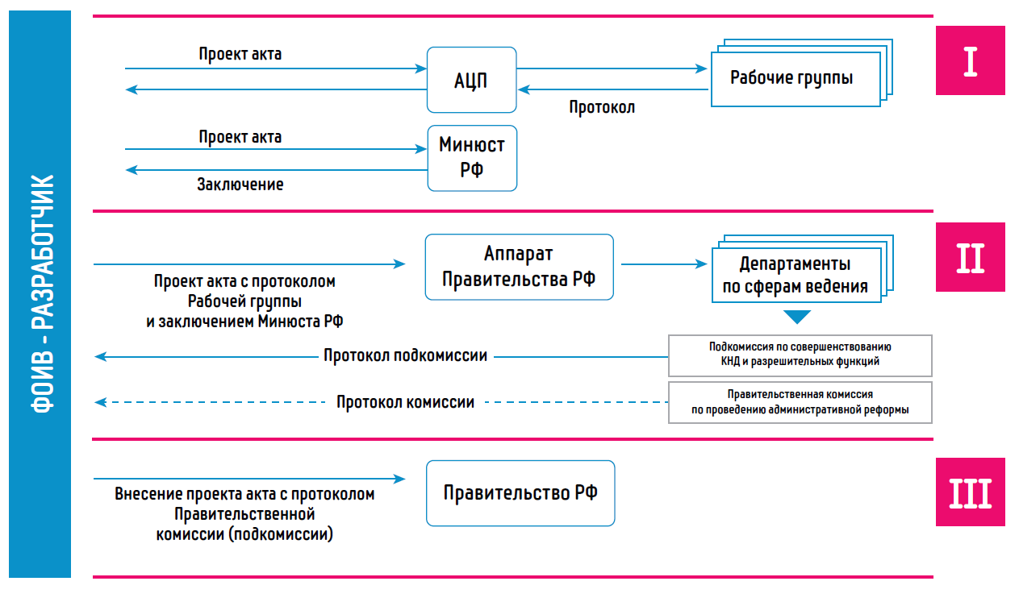
Порядок рассмотрения проектов актов

Slide 12
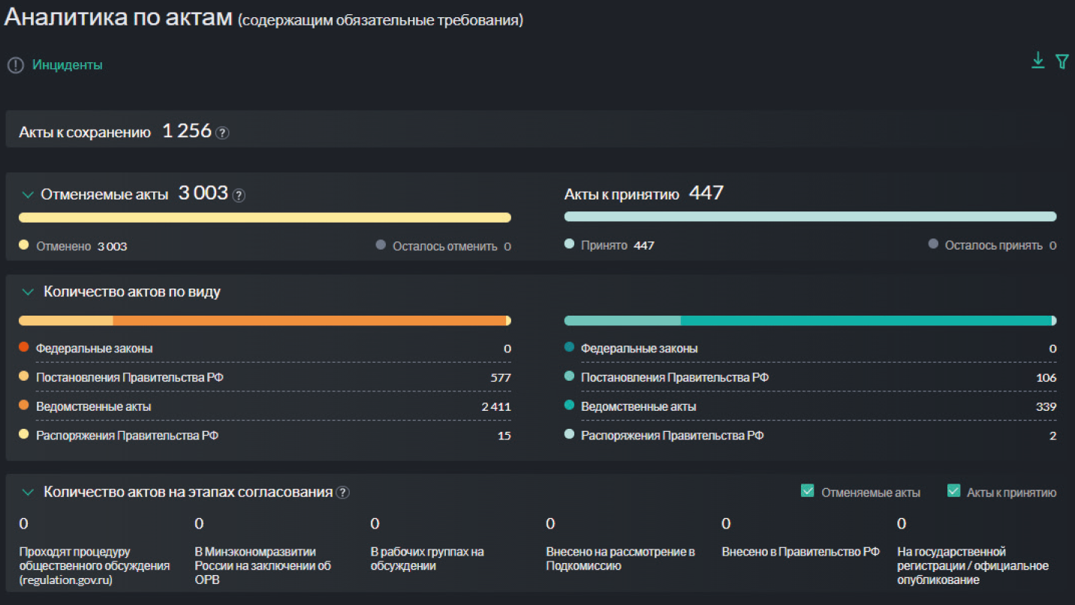
Аналитические данные из АИС «Единый реестр обязательных требований»

Slide 13
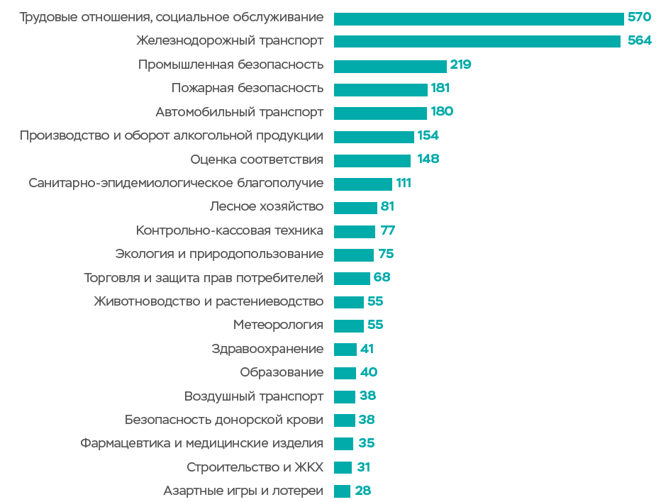
Отмененные и признанные утратившими силу нормативные правовые акты Правительства Российской Федерации и акты ФОИВ
Оценка соответствия

Slide 14
Общее количество отмененных и признанных утратившими силу нормативно-правовых актов
592 акта Правительства Российской Федерации
1322 ведомственных акта
1914
1089
отменено федеральными органами исполнительной власти самостоятельно актов, изданных после 1991 г.
11,8 тыс.
актов
8839
отменено Правительством Российской Федерации и федеральными органами исполнительной власти советских актов

Slide 15
КАЧЕСТВО ПРОДУКЦИИ
Качество продукции характеризуется
ее безопасностью и потребительскими свойствами
ОЦЕНКА СООТВЕТСТВИЯ -
Прямое или косвенное определение соблюдения требований,
предъявляемых к продукции
Осуществляется в обязательной и добровольной сферах
аккредитованными Росакредитацией лицами

Slide 16
ФЕДЕРАЛЬНАЯ СЛУЖБА ПО АККРЕДИТАЦИИ (РОСАККРЕДИТАЦИЯ)
Осуществляет функции национального органа Российской Федерации по аккредитации.
создана в 2011 г. в соответствии с Указом Президента Российской Федерации от 24 января 2011 г. № 86 «О единой национальной системе аккредитации» и действует на основании Положения о Федеральной службе по аккредитации, утвержденного постановлением Правительства Российской Федерации от 17 октября 2011 г. № 845.
Сфера деятельности Росаккредитации:
формирование единой национальной системы аккредитации;
осуществление контроля за деятельностью аккредитованных лиц.
Аккредитованные лица:
Органы по сертификации;
Испытательные лаборатории (центры)

Slide 17
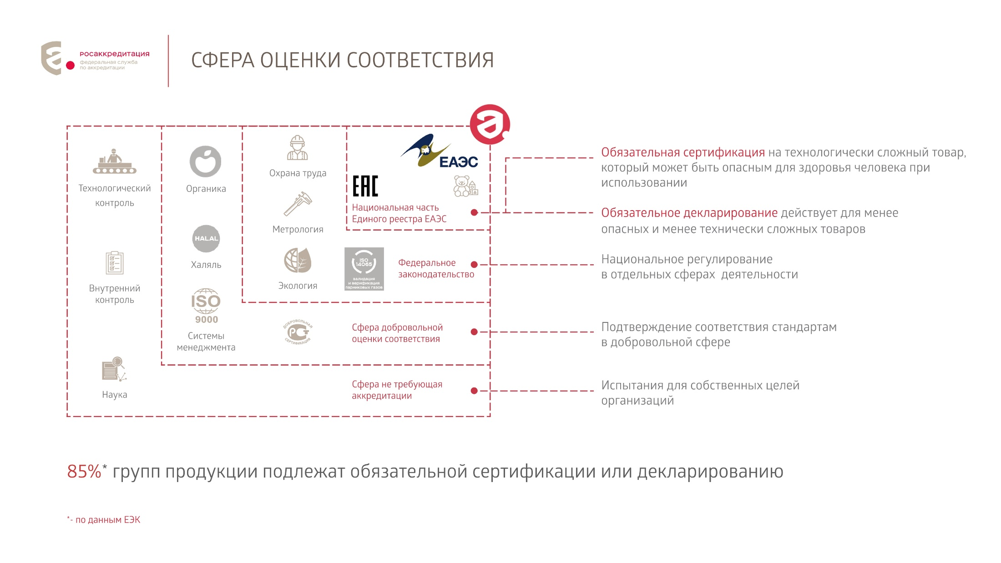

Slide 18


Slide 19
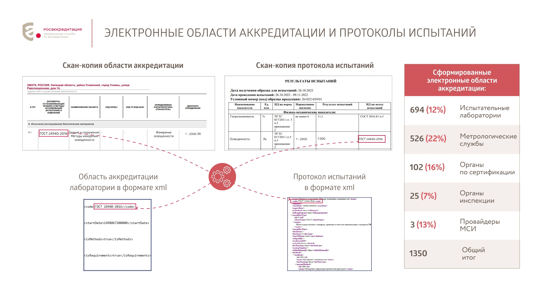

Slide 20
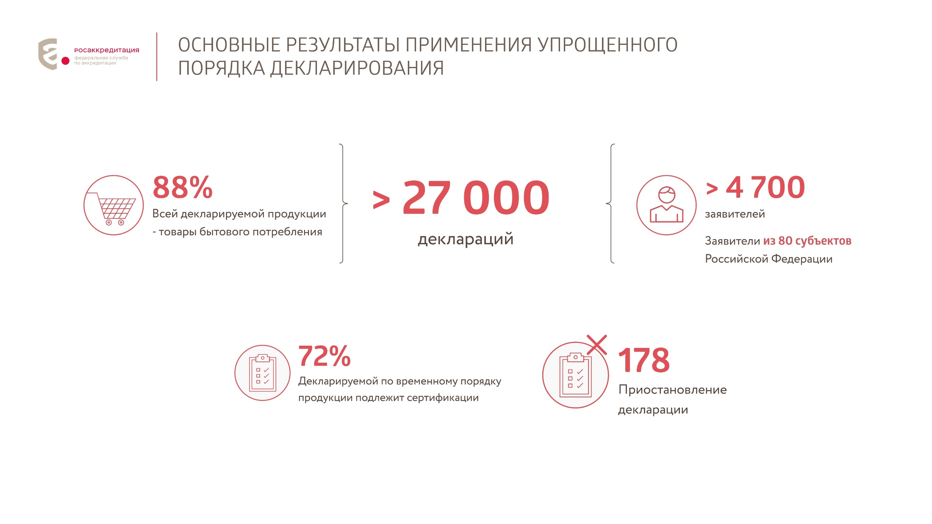

Slide 21
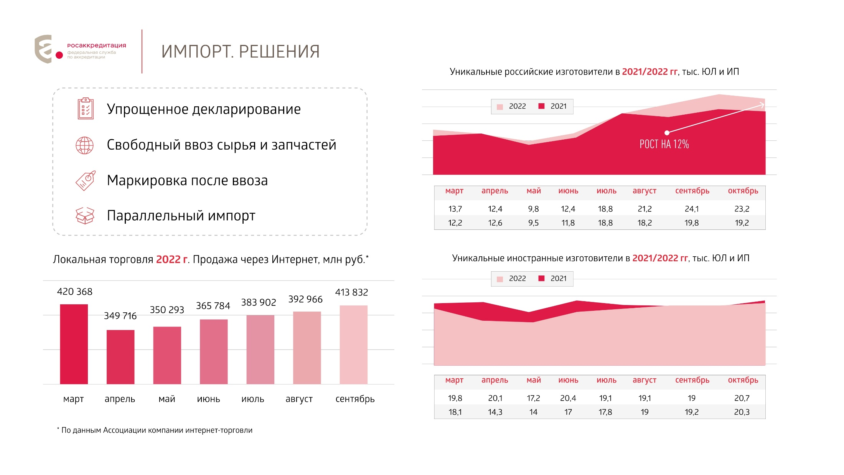

Slide 22


Slide 23



БЛАГОДАРЮ ЗА ВНИМАНИЕ!
Исследовательский центр
«Международная торговля и интеграция»
109028, Россия, Москва,
ул. Советской Армии, д. 3
+7 (495) 120-25-75
info@itandi.ru
www.itandi.ru

